Slide 1

Locus
Te ayudamos a encontrar tu próxima cafetería favorita
Aarón Eduardo Arceo Arjona
Proyecto Integrador - Módulo 5 - Diplomado en Ciencia de Datos - Octubre 2026

Slide 2
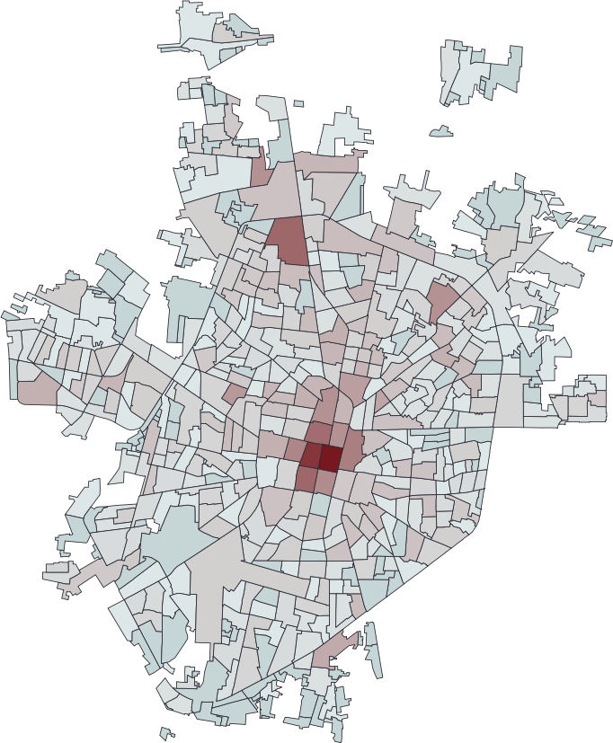
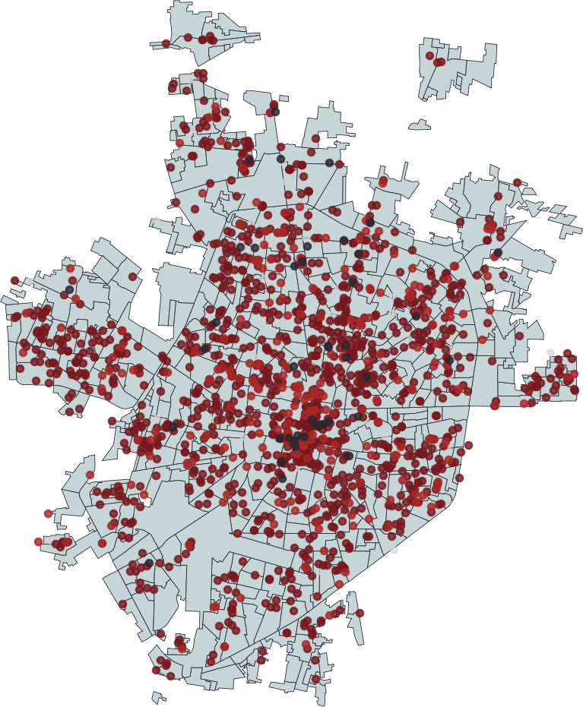
Las cafeterías se concentran en el centro y el norte
EL MERCADO
1,619
Cafeterías por AGEB
Cada punto es una cafetería
cafeterías en la zona urbana de Mérida, según Google Places
403
de 541 AGEB urbanas tienen al menos una cafetería
211
cafeterías en solo 10 AGEB del centro
1
35 por AGEB
DENUE (INEGI): las cafeterías crecieron 9.9 % entre 2024 y 2026, frente a 4.7 % del resto del sector.
Fuente: elaboración propia con datos de Google Places, Marco Geoestadístico 2024 y DENUE (INEGI).

Slide 3
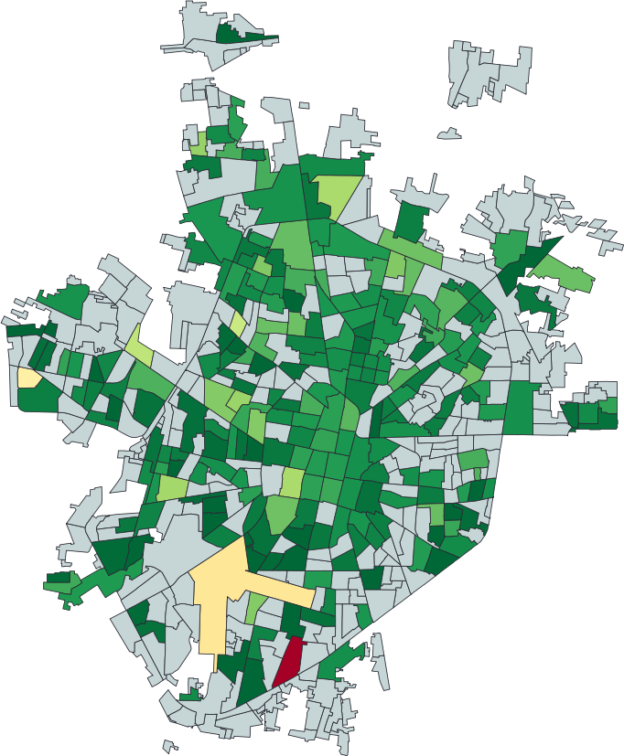
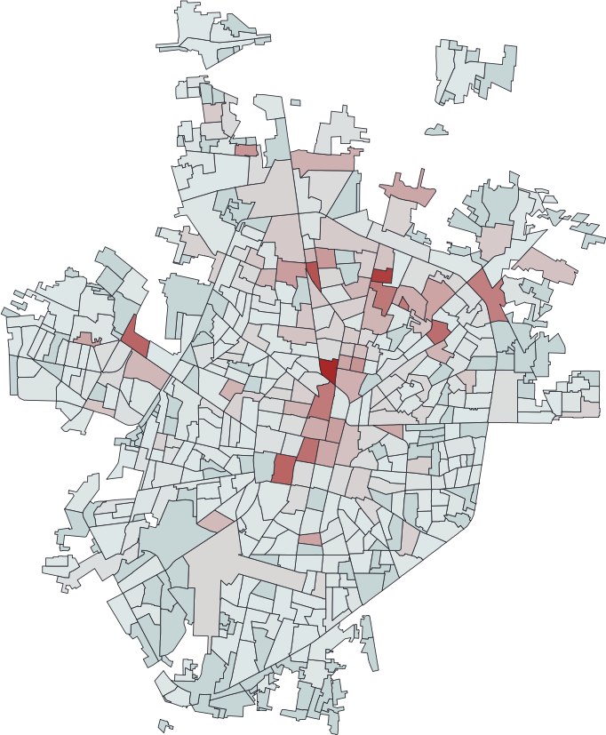
Las estrellas son altas en toda la ciudad
LAS RESEÑAS
4.7
Calificación promedio por AGEB
Reseñas promedio por cafetería
calificación mediana por AGEB, en las 232 con al menos tres cafeterías
94.4 %
de esas AGEB tiene 4.0 estrellas o más
77.2 %
de las 17,422 reseñas son de 5 estrellas
1
5 estrellas
menos
más
Las reseñas se concentran en pocas zonas: reflejan la popularidad de algunos lugares, más que la oferta.
Fuente: elaboración propia con datos de Google Places, reseñas de Google Maps y Marco Geoestadístico 2024. En gris: AGEB sin dato.

Slide 4

La diferencia está en lo que escriben
EL HALLAZGO
Estrellas en Google
Tono de sus reseñas (modelo de sentimiento)
Escala de 1 a 5
1
2
3
4
5
2.5
4.5
Starbucks · sucursal 1
2.9
4.4
Starbucks · sucursal 2
3.6
4.6
Caneroll MID
Fuente: elaboración propia con datos de Google Places y el modelo de sentimiento de NLP Town.

Slide 5




Locus compara cafeterías por sus reseñas
LA SOLUCIÓN
Modelo secundario: sentimiento con BERT multilingüe; coincide con las estrellas en 76.4 % de las reseñas.
1,619
17,422
1,111
cafeterías depuradas
reseñas de Google Maps
cafeterías recomendables
Sin entrenar modelos: todo es preentrenado.
Reseñas
Modelo de lenguaje
Un vector
Similitud del coseno
15,685 con texto
multilingüe, 384 dim.
por cafetería (promedio)
ponderada por nº de reseñas
FUNCIÓN 1
FUNCIÓN 2
Por cafetería similar
Por características
Eliges una → las 3 más parecidas
Eliges de 20 → las 10 más afines
Fuentes: INEGI (DENUE y Marco Geoestadístico), Google Places API y reseñas de Google Maps.

Slide 6
De las reseñas a la recomendación
CÓMO SE HACE
FUNCIÓN 1 · POR CAFETERÍA SIMILAR
FUNCIÓN 2 · POR CARACTERÍSTICAS
1
Cada reseña, un vector
1
Tu elección, una frase
El modelo multilingüe la convierte en 384 números.
«Es un lugar con ambiente tranquilo para trabajar»
2
Promedio por cafetería
2
La frase, un vector
Se centra para que el parecido sí distinga entre lugares.
Con el mismo modelo, calculado al momento.
3
Las 3 más cercanas
3
Las 10 más afines
Coseno contra las 1,111. Ej.: Marmalade Centro → Marmalade Luxury, 77 %.
Coseno contra el vector de cada cafetería.
Puntaje = coseno × mín(1, n/5)
Sentimiento promedio → insignia
n = reseñas con texto: las cafeterías con menos de 5 pierden peso.
BERT califica cada reseña de 1 a 5; el promedio da positivo, neutro o negativo.

Slide 7
Tres accionables para Geometra
ESTRATEGIA
QUÉ HARÁ GEOMETRA
POR QUÉ
IMPACTO
1
Ampliar y actualizar las reseñas
Hoy son máximo 25 por lugar, y 508 cafeterías sin reseñas con texto no se pueden recomendar.
Más cafeterías en Locus
2
Probar Locus con personas usuarias
Aún no hay pruebas de uso: medir tiempos, errores y dudas con tareas reales.
Validar la usabilidad
Lanzar el análisis para dueños de cafeterías
Sus clientes se quejan sobre todo del servicio: «pésimo servicio» aparece 109 veces en reseñas negativas.
3
Nueva línea B2B
Fuente: elaboración propia con base en los resultados del proyecto.

Slide 8

Pruébalo en vivo
DEMO
geometra-locus.vercel.app
1
2
3
Entra como Usuario de Cafeterías
Elige una cafetería o unas características
Explora las tarjetas y el mapa
Escanea para abrirla
Vue 3 + TypeScript · FastAPI · Vercel + Railway

